Slide 1
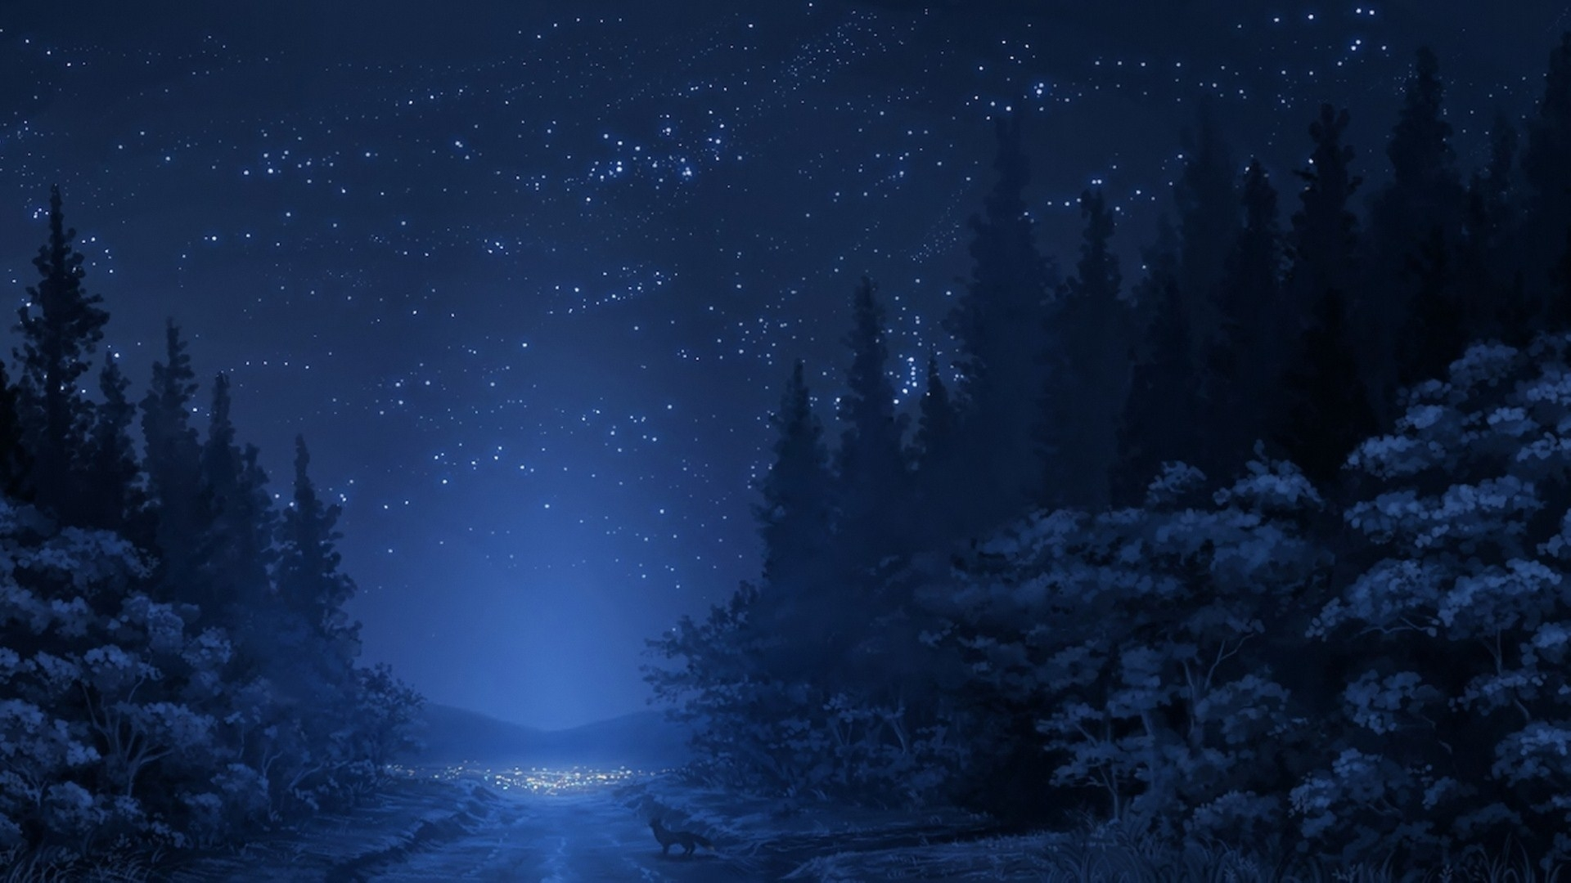
恬靜暗暝 STILL IS THE NIGHT
聖歌隊 獻詩

Slide 2
暗暝恬靜(1/4)
暗暝恬靜，
孤單之燭光
照佇一個馬廄真光明。
平安之情景。
眾天使吟講，哈利路亞。
榮光上帝。榮光歸佇至高上帝。

Slide 3
暗暝恬靜(2/4)
暗暝恬靜，馬槽真安靜;
來看救主咱之救贖主。
這豈是眠夢？嬰兒豈是王？
哈利路亞。榮光上帝。
榮光歸佇至高上帝。

Slide 4
暗暝恬靜(3/4)
靜，靜，靜，
來看嬰仔睏靜靜。
當馬利亞溫柔搖她之嬰兒，
天使輕聲讚美吟詩。
靜，靜，靜，
來看嬰仔睏靜靜。

Slide 5
暗暝恬靜(4/4)
暗暝恬靜，耶穌睏靜靜，
馬利亞快樂滿心胸，
恁想她豈知主怎樣安排？
哈利路亞。
榮光上帝。榮光歸佇至高上帝。
哈利路亞。哈利路亞。哈利路亞。

